Slide 1


大模型：分布式训练
PTD并行配置
ZOMI

Slide 2
大模型业务全流程
数据 & 模型算法
模型训练 & 微调
模型验证 & 推理部署
2. 数据处理
4. 模型训练
6. 模型微调
7. 模型验证
开源
数据
数据
预处理
向量
数据库
混合精度
梯度检查
梯度累积
…
全参微调
下游
任务
测评
标准
bench
mark
3. 模型算法
5. 分布式并行
低参微调
8. 推理与智能体
LLM模型
架构
多模态
一切皆Tokens
训练集群稳定性
指令微调
量化
压缩
推理
加速
9. Agent
智能体
1. AI 集群建设
计算、存储、网络
AI 集群机房建设
AI 集群上线与运维
集群算力准备

Slide 3
大模型系列 – 分布式训练加速
具体内容
分布式加速库：
业界常用分布式加速库 & 作用
DeepSpeed 特性：
基本概念 - 整体框架 – Zero-1/2/3 – ZeRO-Offload – ZeRO-Infinity
Megatron 特性：
总体介绍 – 整体流程 – 并行配置 – DP – TP – PP

Slide 4
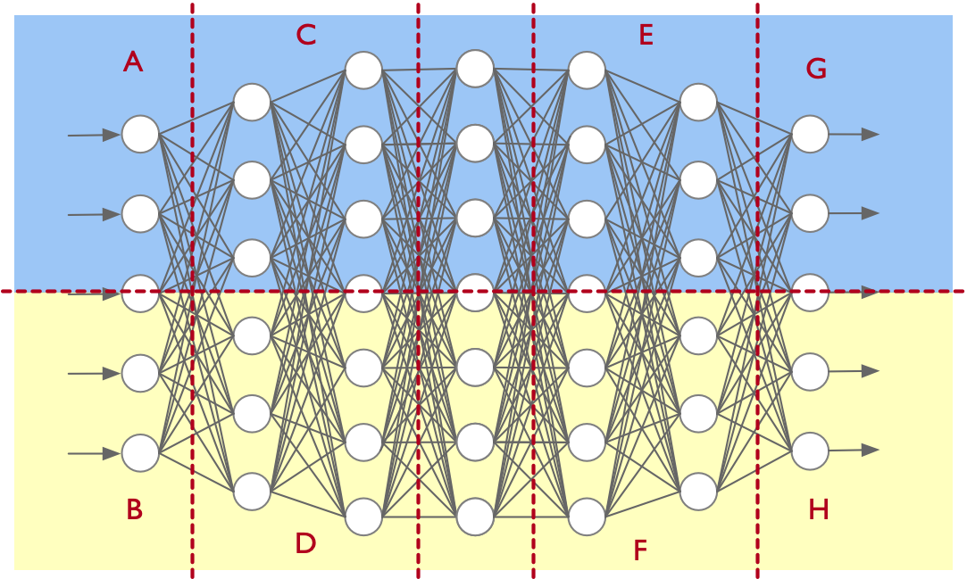
PTD 并行在集群里面与模型的关系

Slide 5
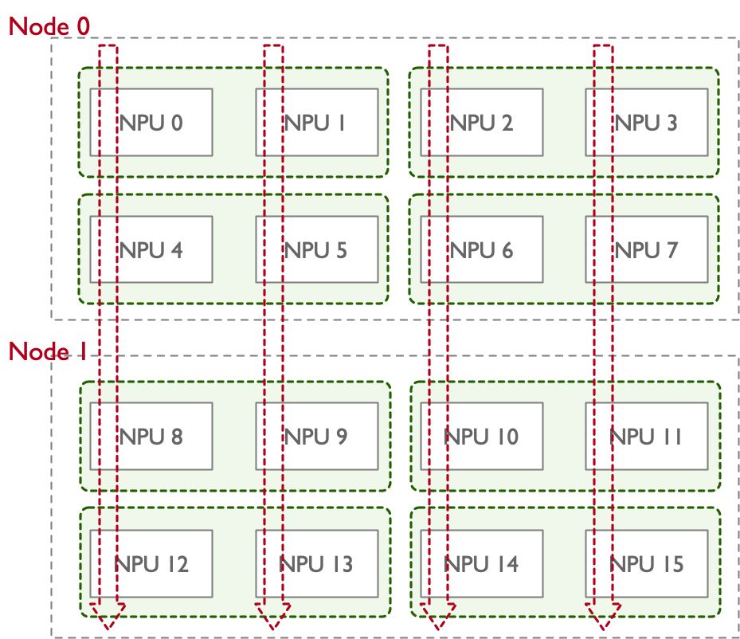
Tensor Parallel
Pipeline Parallel

Slide 6
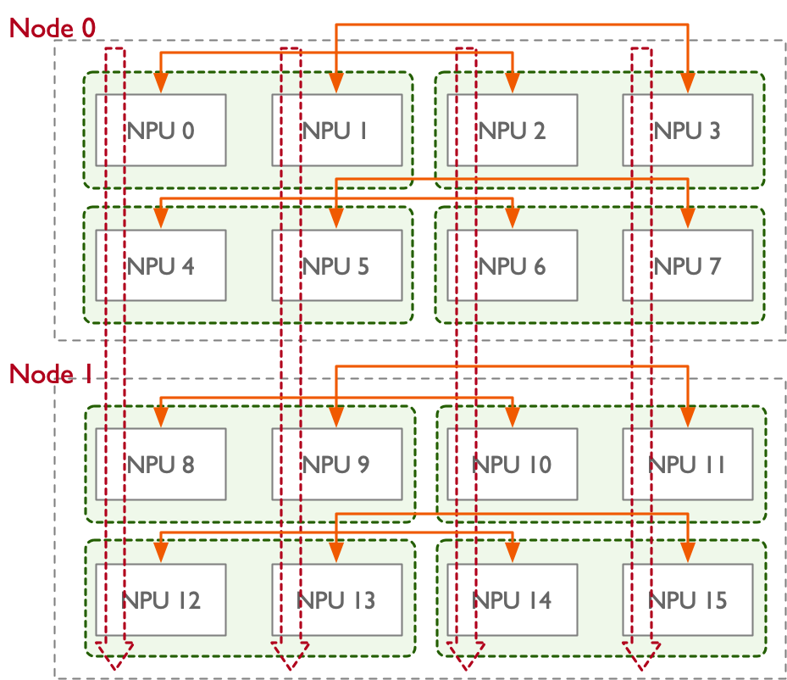
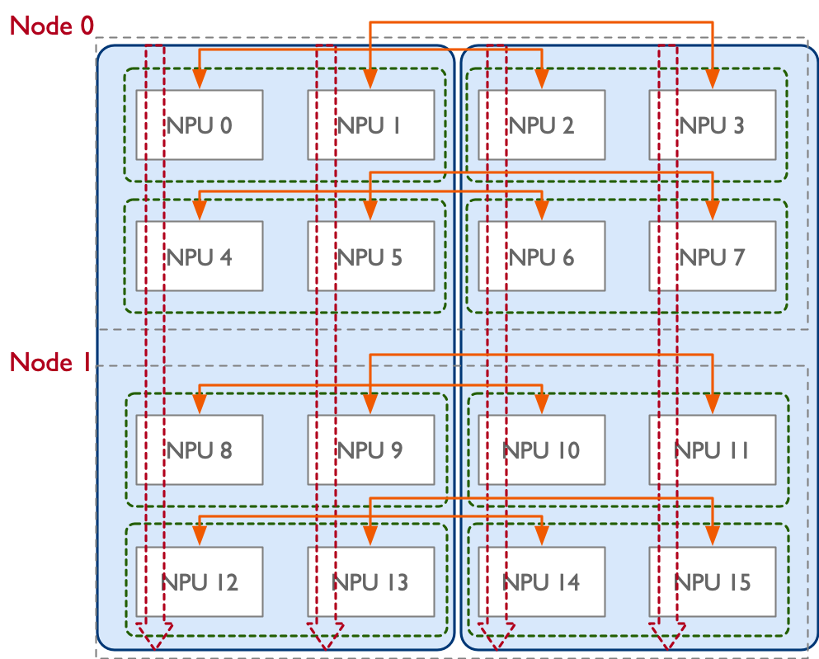
Data Parallel
Data Parallel

Slide 7
1. Megatron-LM
PTD回顾与初始化

Slide 8
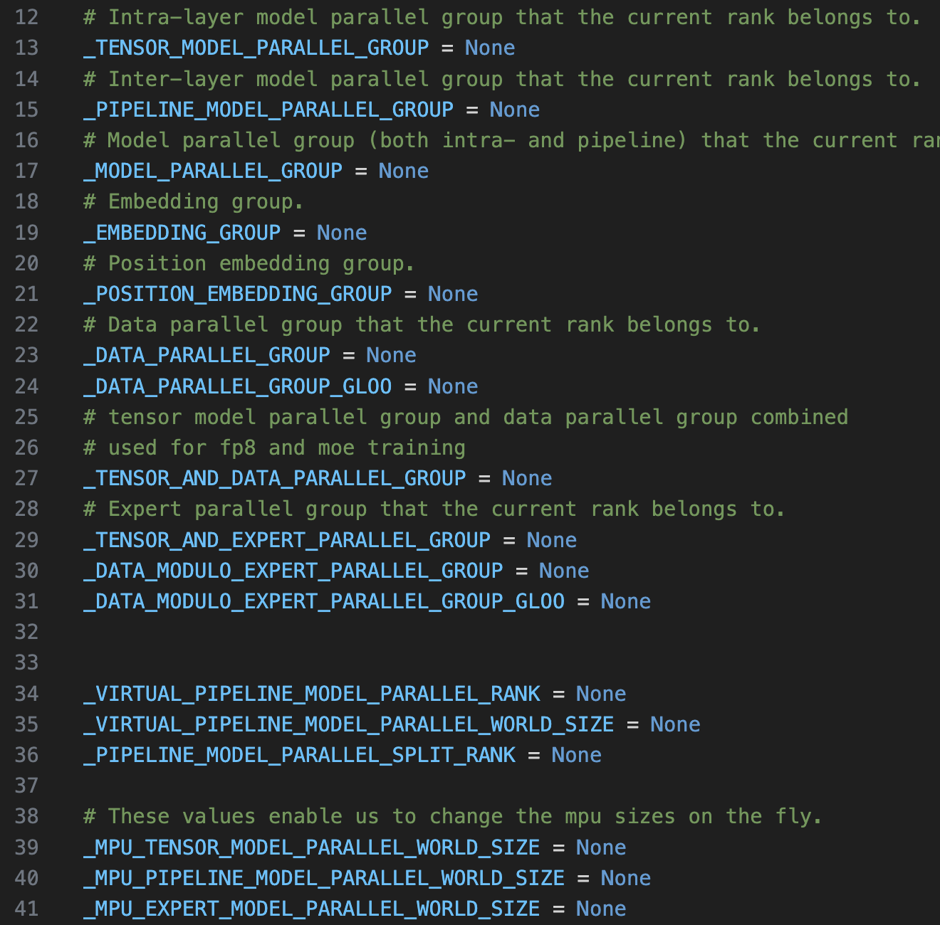
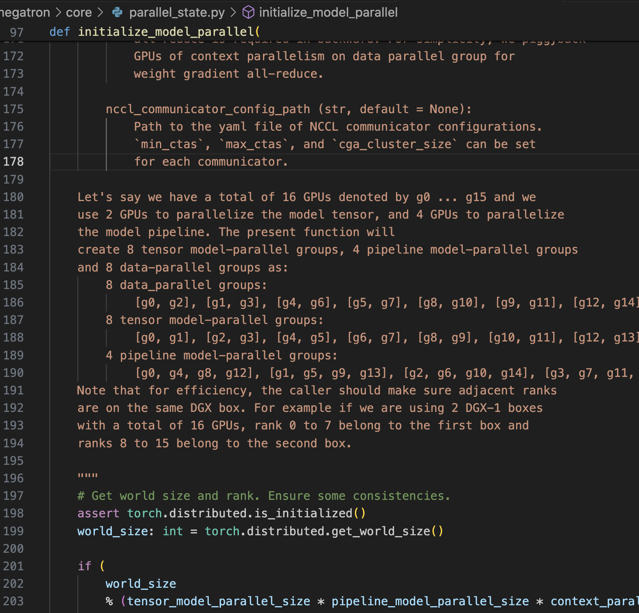
initialize_model_parallel() 并行配置初始化
模型进行分组，初始化进程组相关的全局变量

Slide 9
initialize_model_parallel() 并行配置初始化
假定16 NPU，两个 node，rank 0~7 第一个节点，rank 8 ~15 属于第二个节点：
TP 组大小 2，16 个 NPU 被分成 8 组： [g0, g1], [g2, g3], [g4, g5], [g6, g7], [g8, g9], [g10, g11], [g12, g13], [g14, g15]
PP 组大小 4，16 个 NPU 被分成 4 组： [g0, g4, g8, g12], [g1, g5, g9, g13], [g2, g6, g10, g14], [g3, g7, g11, g15]
DP 组大小 2，16 个 NPU 被分成 8 组：[g0, g2], [g1, g3], [g4, g6], [g5, g7], [g8, g10], [g9, g11], [g12, g14], [g13, g15]
模型进行分组，初始化进程组相关的全局变量

Slide 10
并行配置 & 节点情况
Node 1：NPU 0 ~ 7
Node 2：NPU 8 ~ 15
world size = 16
tensor model parallel size = 2
pipeline model parallel size = 4
data parallel size = 2

Slide 11
模型并行切分配置
world size = 16
tensor model parallel size = 2
pipeline model parallel size = 4
模型并行（TP+PP）：
TP 组大小 2，16 个 NPU 被分成 8 组： [g0, g1], [g2, g3], [g4, g5], [g6, g7], [g8, g9], [g10, g11], [g12, g13], [g14, g15]
PP 组大小 4，16 个 NPU 被分成 4 组： [g0, g4, g8, g12], [g1, g5, g9, g13], [g2, g6, g10, g14], [g3, g7, g11, g15]

Slide 12
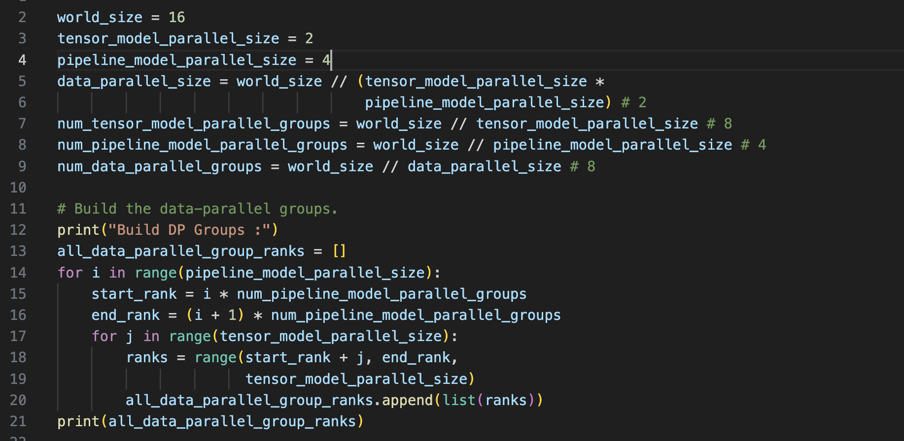
并行配置 & 处理进程 process groups
从 TP 看，分成 8 个进程 group
从 PP 看，分成 4 个 进程 group
从 DP 看分成 8 个 进程 group
即有 8 个 DDP，每个 DDP 包括 2 个 rank

Slide 13
2 Megatron-LM
TP 张量并行

Slide 14
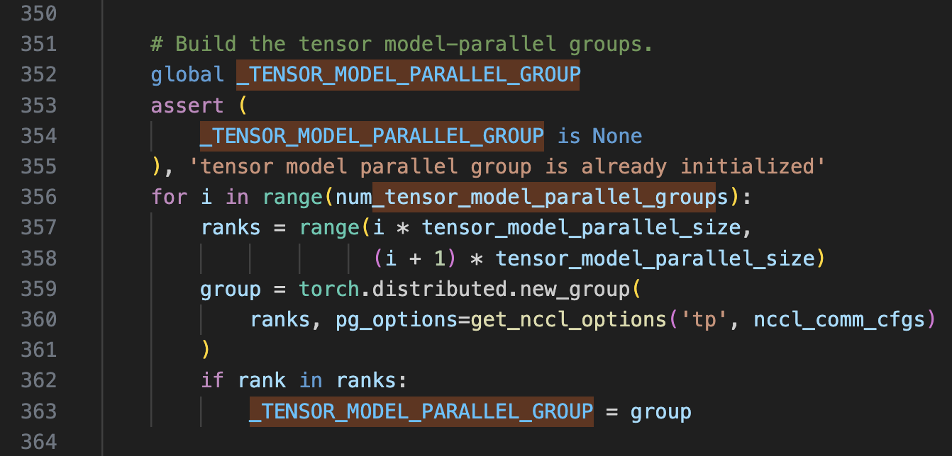
TP 进程组分配
每一个 tensor-model-parallel group
的 rank 一定相邻
记录了当前 rank 的进程组信息
e.g.， rank2 = group([g2, g3])

Slide 15
TP 进程组 rank 分配
world size = 16，TP = 2
group 16 / 2 = 8
分为 8 个进程组 group，每个进程组有两个 rank
[g0, g1] 为大模型某一层切分为 2 份，分别被 rank g0, g1 执行
[g2, g3] 为大模型另一层切分为2份，分别被 rank g2，g3 执行
group 中进行通信主要用到 reduce()、gather()、split()

Slide 16
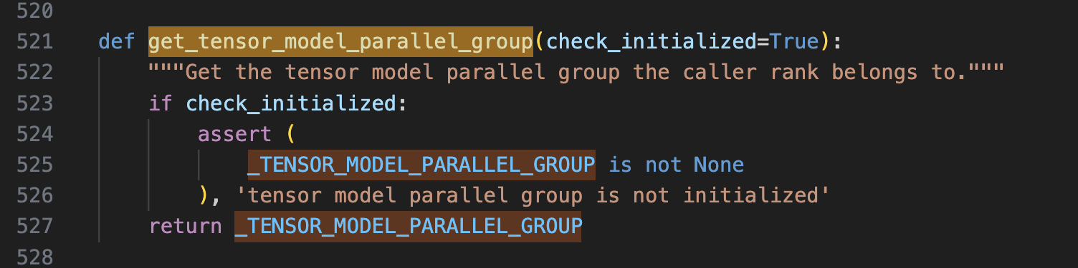
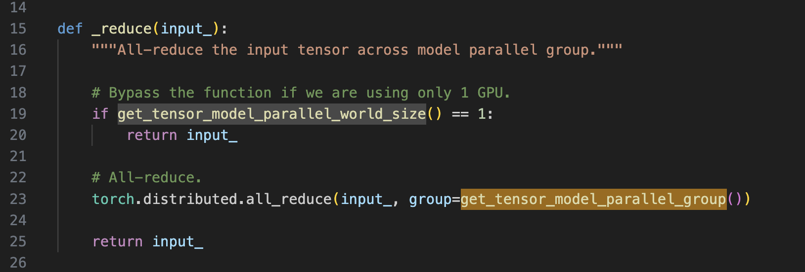
TP 进程组使用
返回自身 rank 对应的 TP 进程组 group
当 TP 反向传播时，利用 _TENSOR_MODEL_PARALLEL_GROUP group 组内进行集合通信

Slide 17
3 Megatron-LM
PP 模型并行

Slide 18
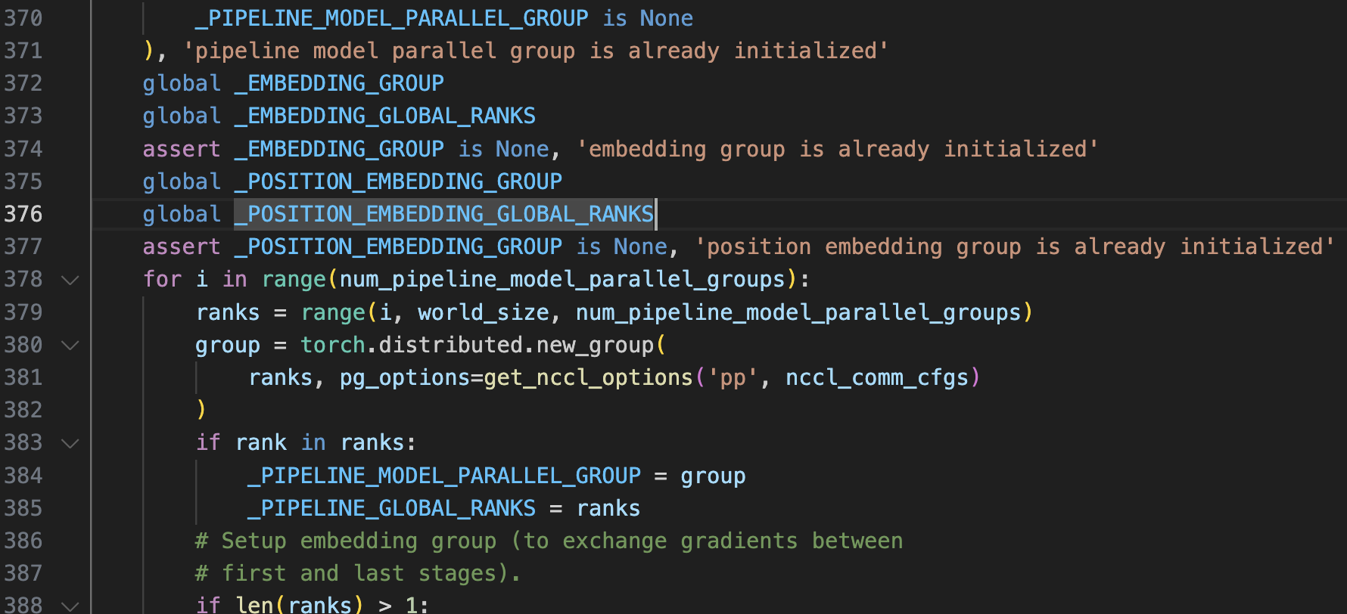
PP 进程组分配
rank 每隔 n // p个取一个
当前 rank 对应的 PP 进程组
当前进程组的 ranks
e.g.,rank2 = [g2, g6, g10, g14]

Slide 19
PP 进程组 rank 分配
world size = 16，PP = 4
group16 / 4 = 4
流水线 group 每隔 n // p 个取一个，stage i 的 rank 范围是：[(i-1) * n//p, (i) * n//p]
分为 4 个进程组 group，每个进程组有 4 个 rank，每个 rank 执行 Pipeline 一个 Stage
Pipeline Stage 为 4， 串行执行。即 group1 [g0, g4, g8, g12] 4 个 NPU 串行。

Slide 20
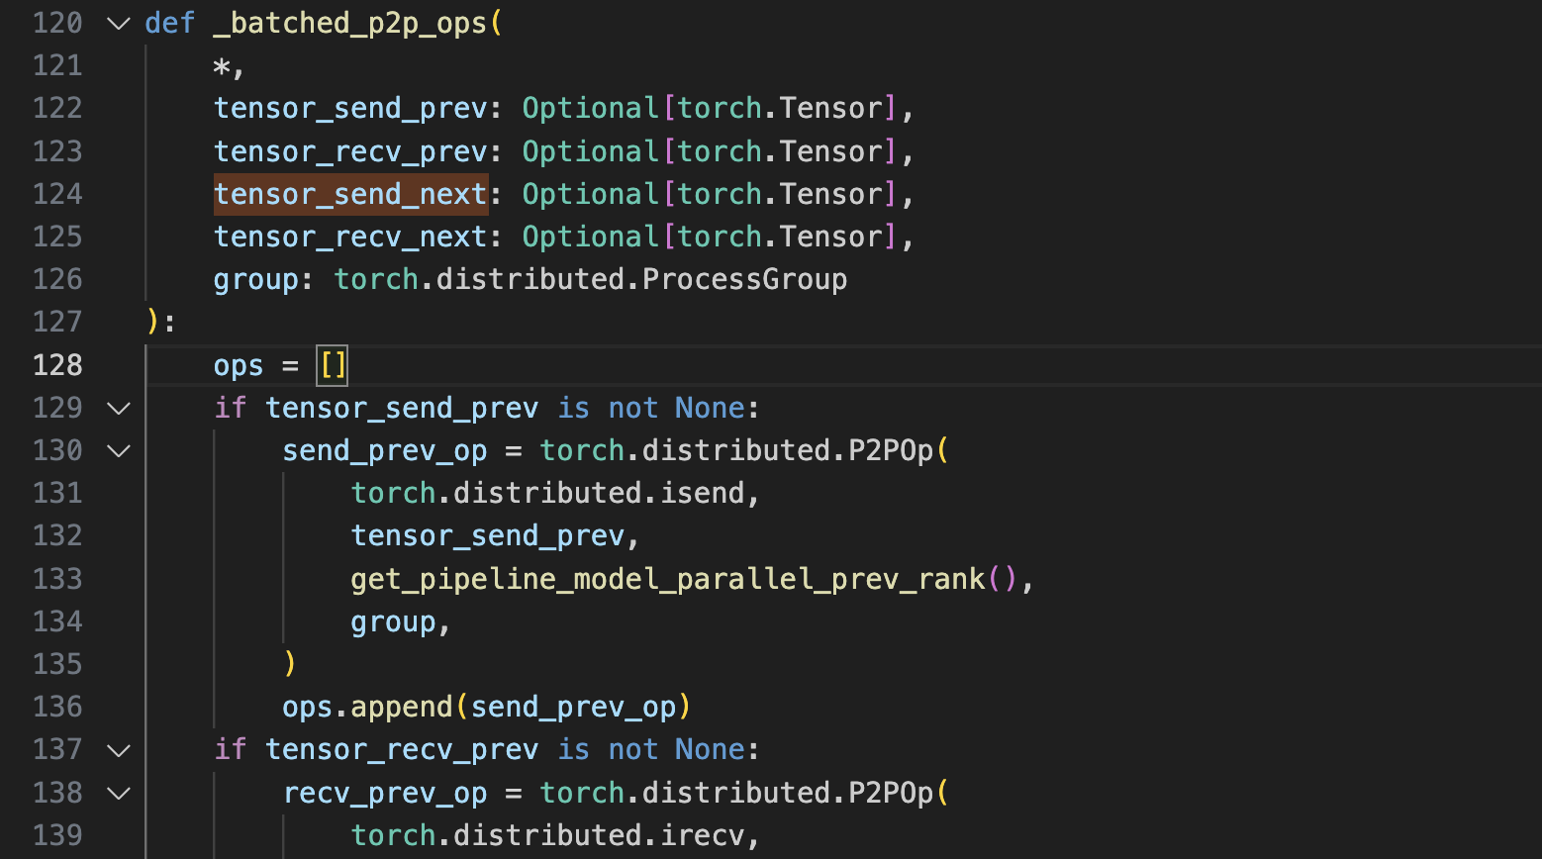
PP 进程组使用
当 TP 进行通信时，使用 P2POp 点对点的通信方式，
而不是集合通信方式

Slide 21
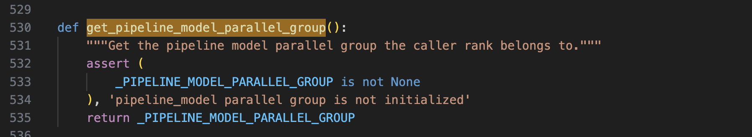
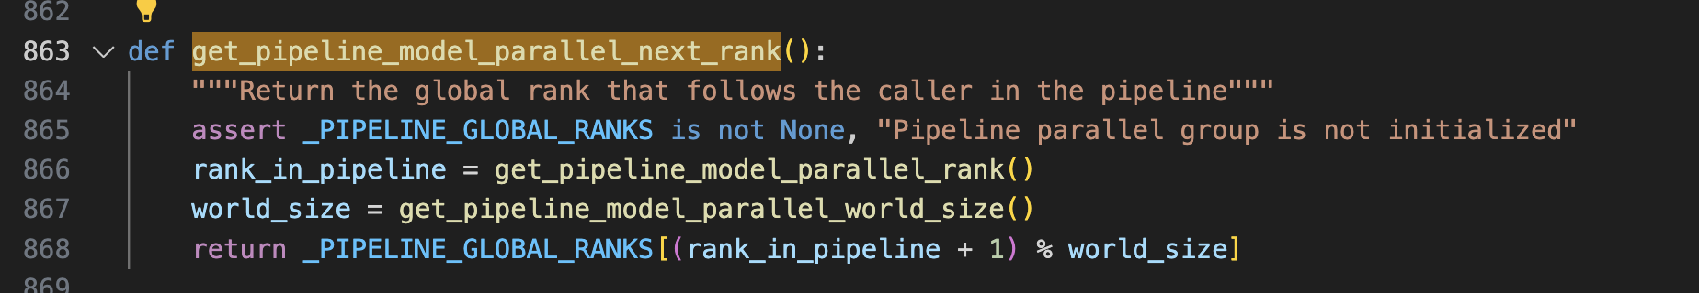
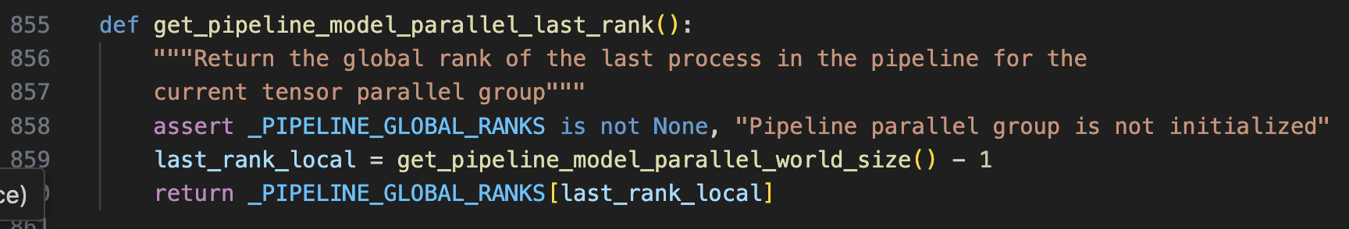
PP 进程组使用
返回自身 rank 对应的 PP 进程组 group
通过 _PIPELINE_GLOBAL_RANKS 得到了进程组内 ranks 信息

Slide 22
4 Megatron-LM
DP 数据并行

Slide 23
DP 进程组 rank 分配
TxP 即放下一个大模型所需要 NPU 资源数：
d = (总 NPU / 一个模型需要资源) = n / ( t * p)
n 个 NPU 可以同时训练 d 个大模型，可用 d 个 mini-batches 输入到 d 个大模型中进行训练
因此 → 数据并行 DP 维度为 d

Slide 24
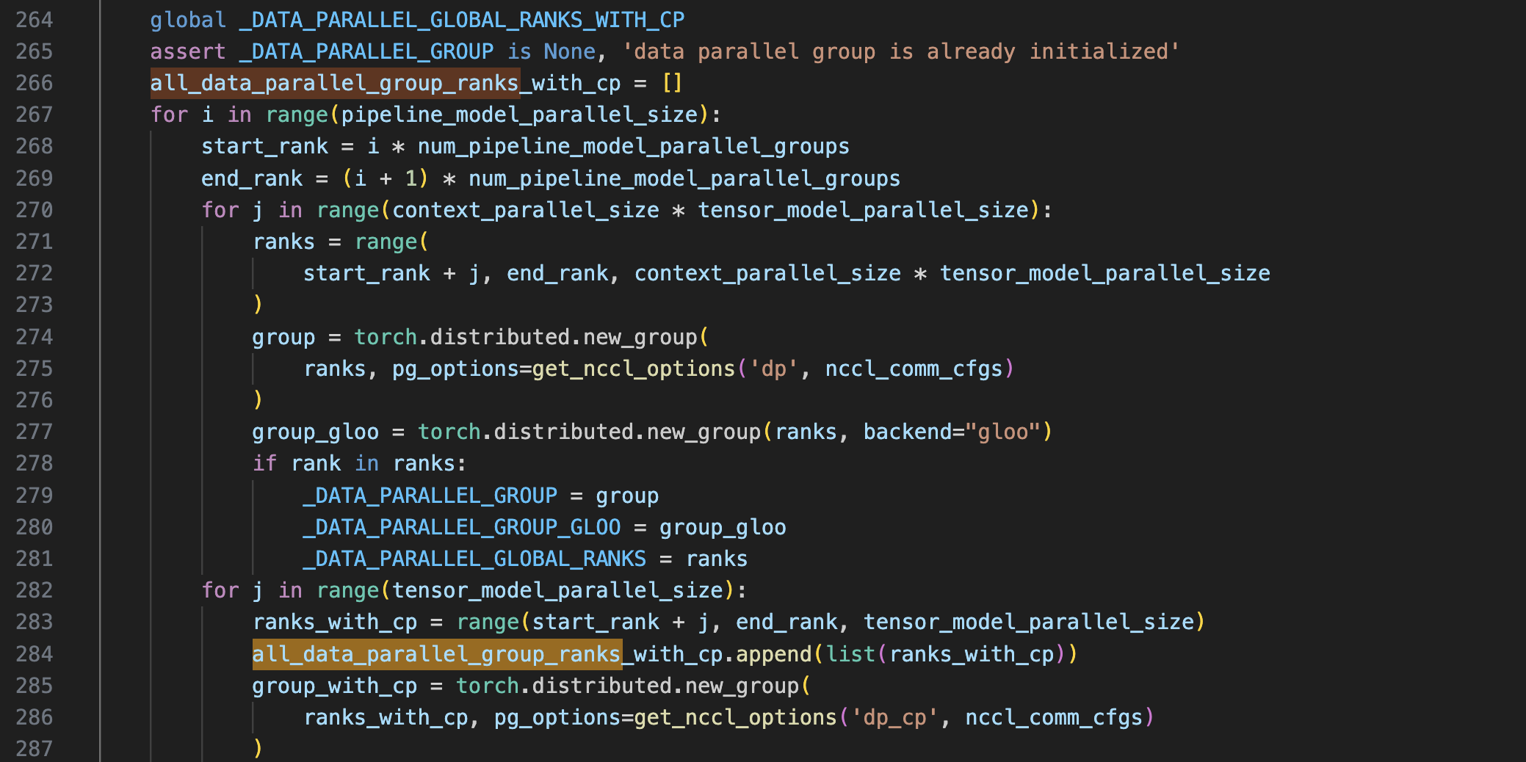
DP 进程组分配
1. 遍历流水线深度
2. 找到每个 stage 起始 start rank
3. 找到每个 stage 终止 end rank
4.遍历 TP 分组 size
5.每隔 t 个取一个作为DP group中的一份
当前 rank 对应的 DP 进程组
当前 DP 进程组的 ranks se.g.,rank2 = [g1, g3]

Slide 25
DP 进程组 rank 分配
world size = 16，PP = 4，TP = 2
DP group16 / (4*2) = 2
流水线分成 P 个 stage，每个 stage 有 n // p 个 NPU，stage i 的 rank 范围：[i * n//p, (i+1) * n//p]。e.g. rank 2 rank [0,1,2,3]。
每个 stage 中 ranks，每隔 t 取一个作为数据并行 group 中一份 → 每 DP group大小为 n // p // t = d
通常在 all_reduce() 时候用到

Slide 26
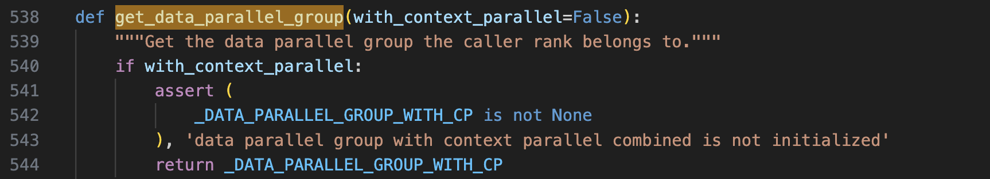
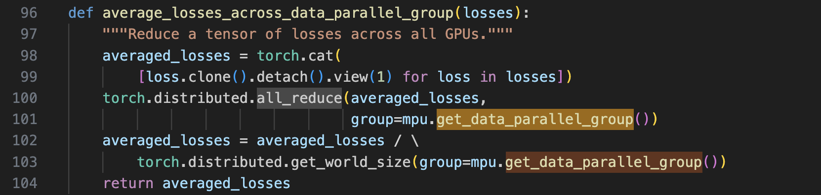
DP 进程组使用

Slide 27
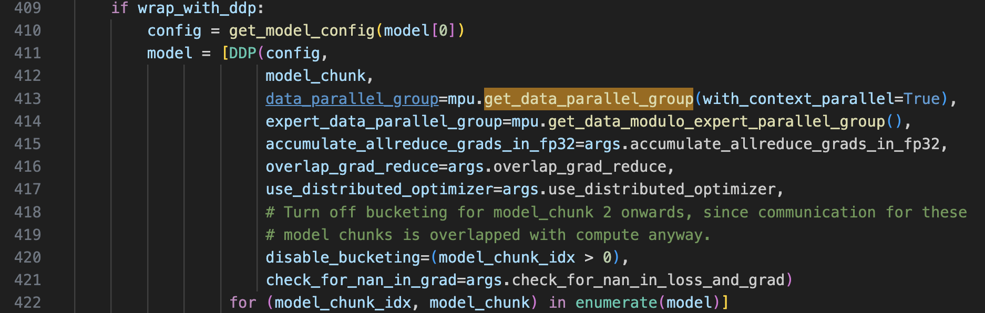
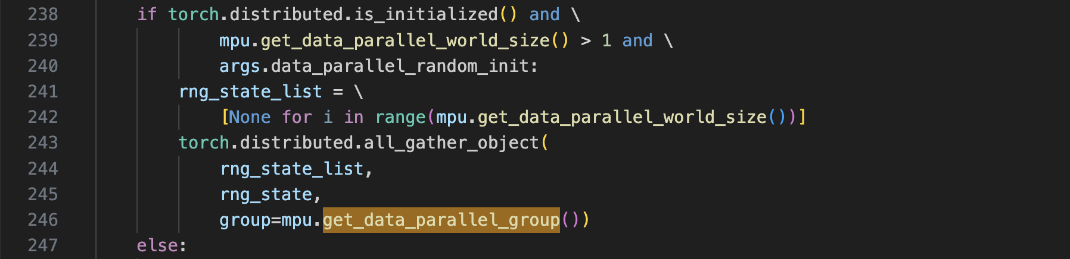
DP 进程组使用

Slide 28
5 Megatron-LM
多维并行与配置关系

Slide 29
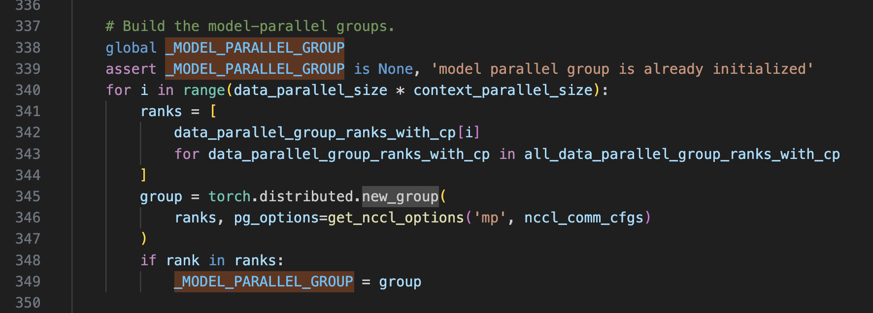
TPxPP 进程组 rank 分配
得到当前 rank 对应的模型 group
e.g., group 1 = [2, 3, 6, 7, 10, 11, 14, 15]

Slide 30
TPxPP 进程组 rank 分配
world size = 16，PP = 4，TP = 2
DP group16 / (4*2) = 8
从 DP 域中获取第 i 个 rank 作为 MP 的 Group 中的 rank
一共有 DP 个模型进程组，即对应 TPxPP 为一个大模型所需资源

Slide 31
PTD 并行 demo

Slide 32
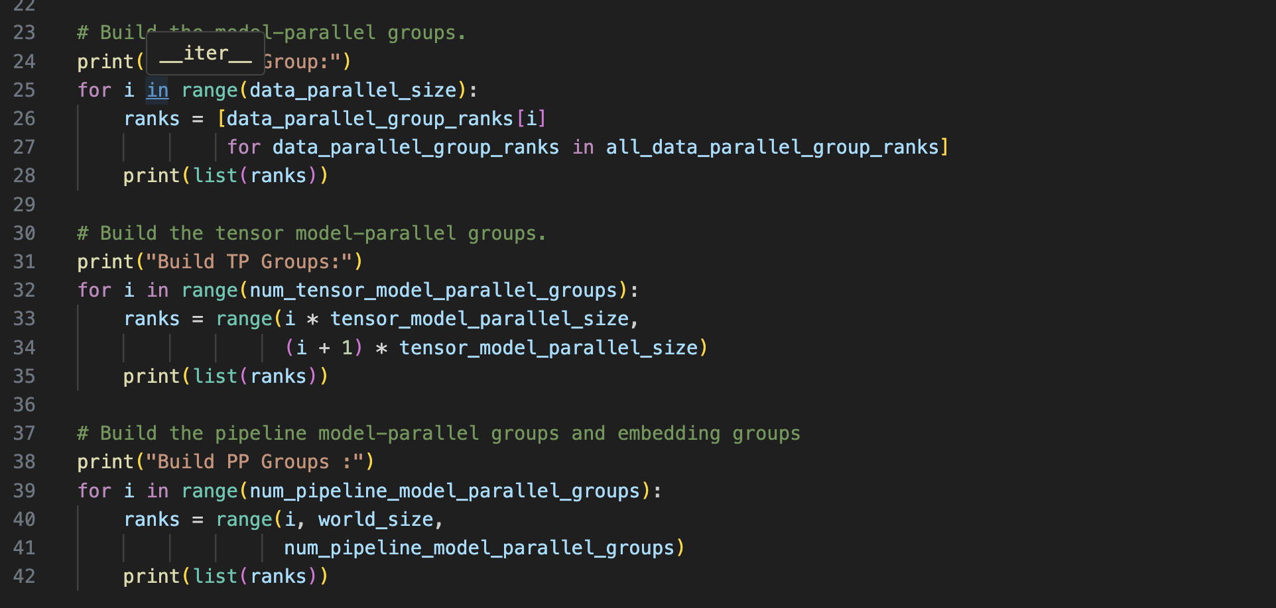
PTD 并行 demo

Slide 33
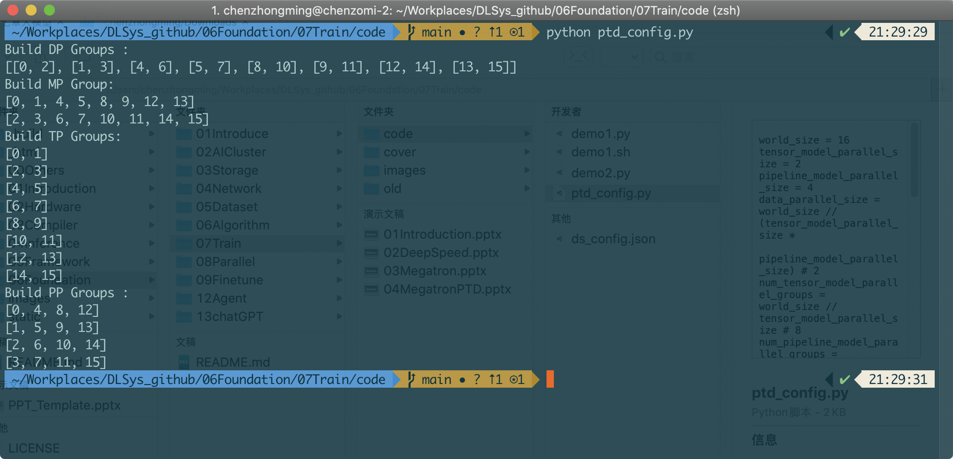
PTD 并行 demo 结果

Slide 34
6 Megatron-LM
大模型与卡间关系

Slide 35
思考
如何把大模型按照模型层数或者切分好的模块，分块放到对应的 NPU 上？

Slide 36
执行流程
rank 根据 PTD 全局变量映射到 NPU
模型初始化通过 offset 根据 rank 生成对应层
模型参数根据 rank 拷贝到对应 NPU 上然后执行训练

Slide 37
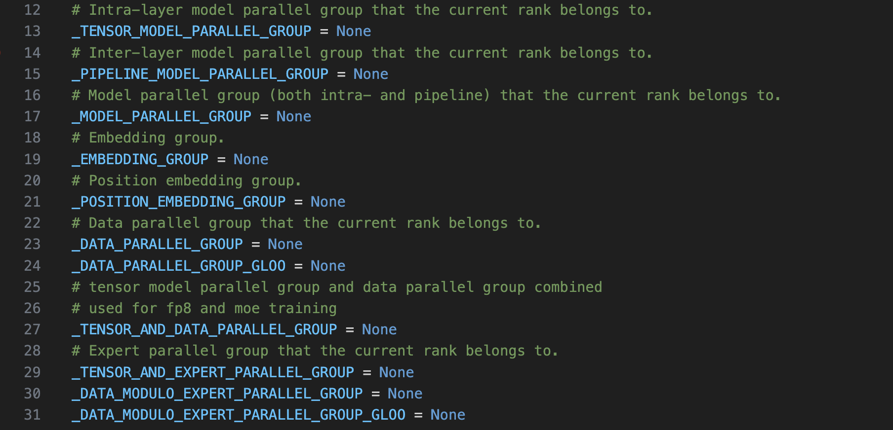
1. rank 根据 PTD 全局变量映射到 NPU
mpu.initialize_model_parallel() 设置 PTD 等进程组，每个 rank 对应进程都有其全局变量，进程自动映射到 NPU 上：
e.g.，rank 2 对应进程启动后，从初始化全局变量中获取 data_parallel group: [g0, g2]，tensor model-parallel group: [g2, g3]，pipeline model-parallel group: [g2, g6, g10, g14]。

Slide 38
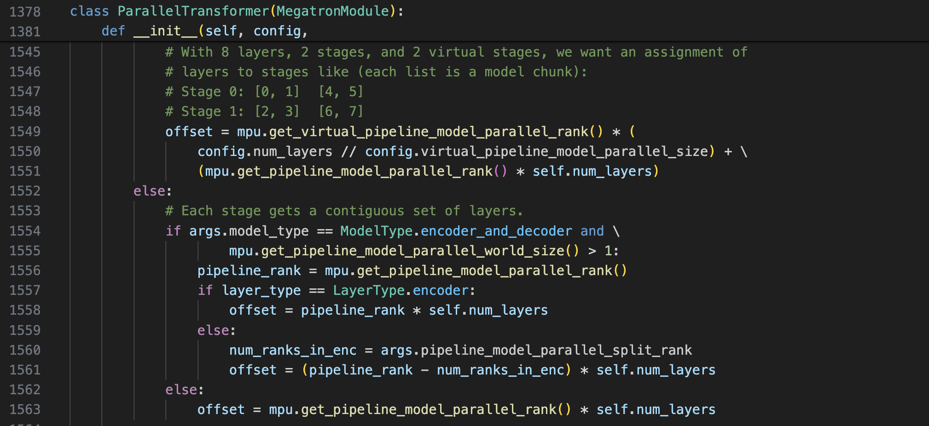
2.模型初始化通过 offset 根据 rank 生成对应层
offset 根据 rank 知道自己应该生成模型所属层

Slide 39
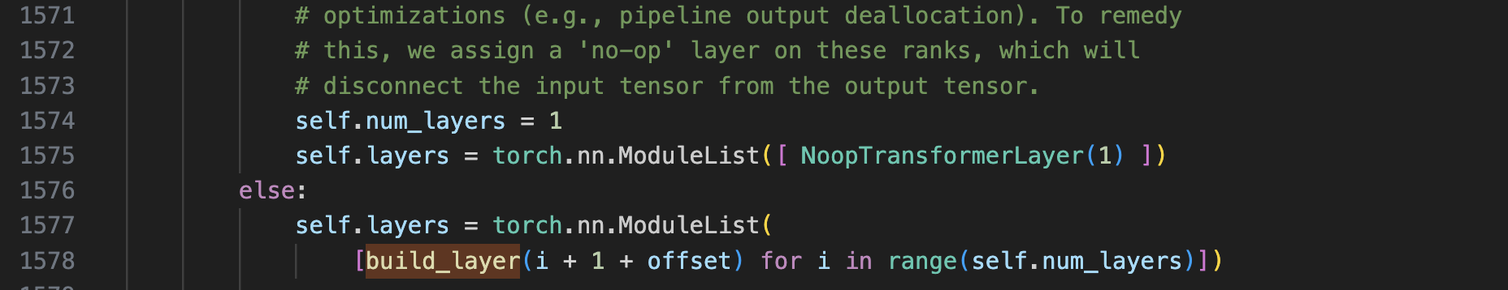
2.模型初始化通过 offset 根据 rank 生成对应层
通过 self.layers 来生成对应的层

Slide 40
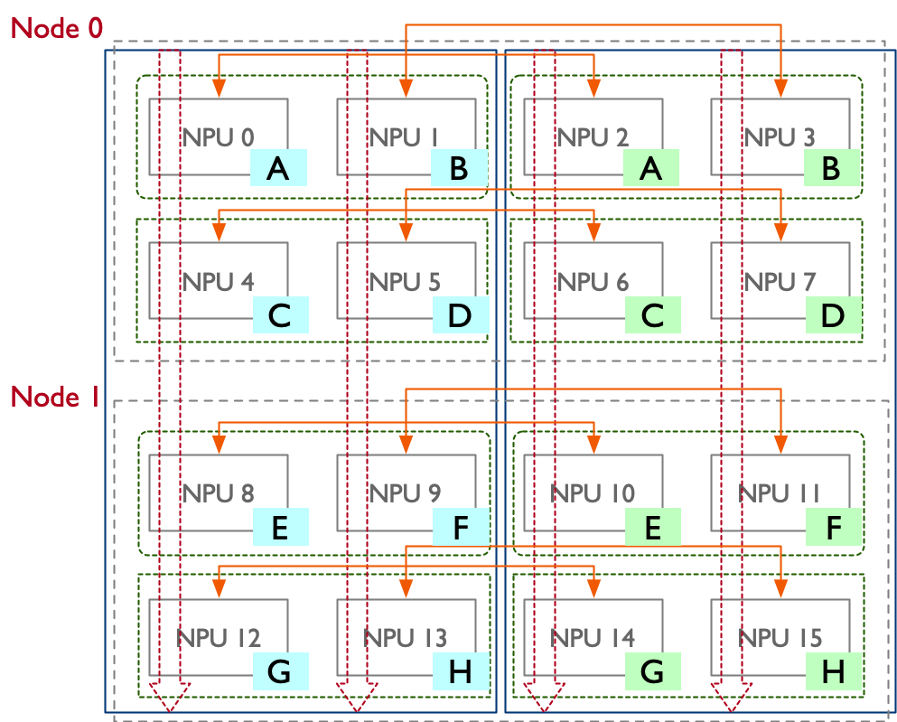
建立模型与 NPU 卡间关系
同名子模块具有同样的网络模型结构与参数，可进行数据并行：
e.g.，两个 A 可以数据并行
纵向层间可进行流水线串行：
e.g., A → C → E → G
横向是流水线的一个stage：
e.g., 从 0 开始，相邻为 A & B 为 TP

Slide 41
总结与思考

Slide 42
PTD 并行配置
TP 张量并行被用于 intra-node transformer 层：
TP 张量并行计算密集且耗费大量带宽，节点内利用高带宽可以高效运行。
PP 流水并行主要被用于inter-node transformer 层：
PP 通信带宽占用少，其可以有效利用集群中多卡设计
DP 在 PP 和 TP 基础之上进行加持，使得训练可以扩展到更大规模和更快的速度：
尽管 DP 可高效扩展，但不能单独使用 DP 来训练超大模型， a）HBM 不足，b）数据并行扩展限制

Slide 43
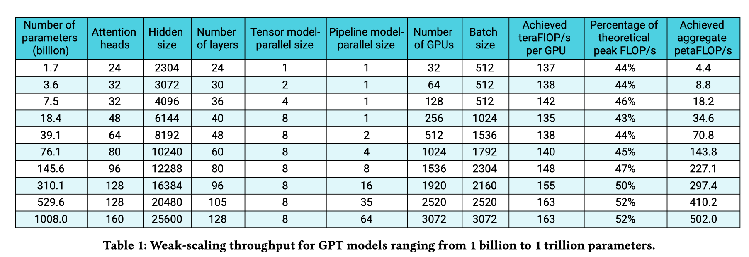
PTD 并行配置
Megatron-LM: Training Multi-Billion Parameter Language Models Using Model Parallelism
Efficient Large-Scale Language Model Training on GPU Clusters Using Megatron-LM
Reducing Activation Recomputation in Large Transformer Models

